Slide 1
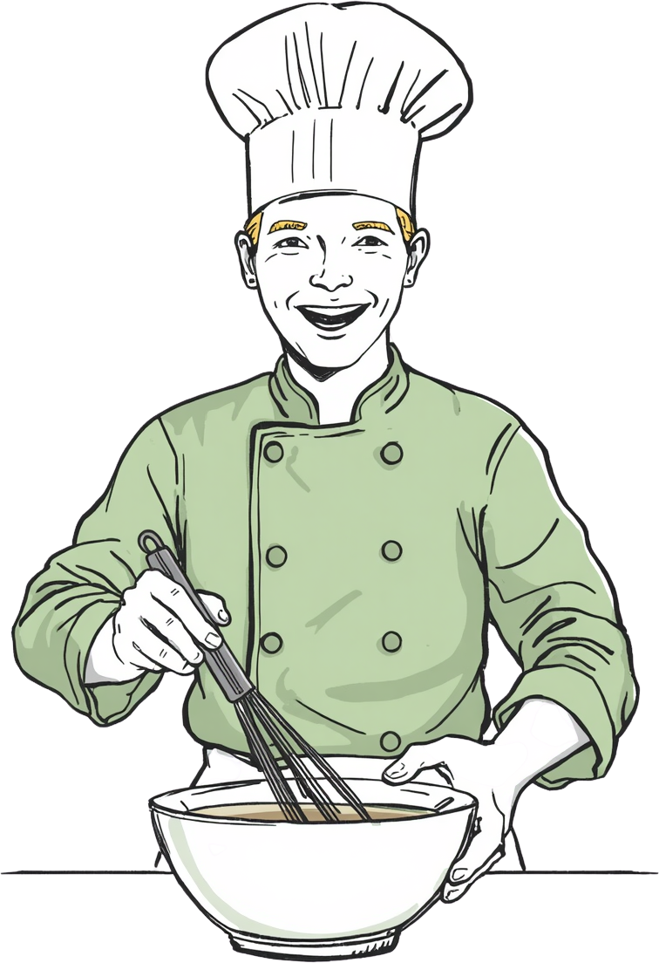






SEMAINE D'ESSAI
DU CHALLENGE
NUTRIFITCOOK
MENU HEBDOMADAIRE & DÉFIS QUOTIDIENS

Slide 2




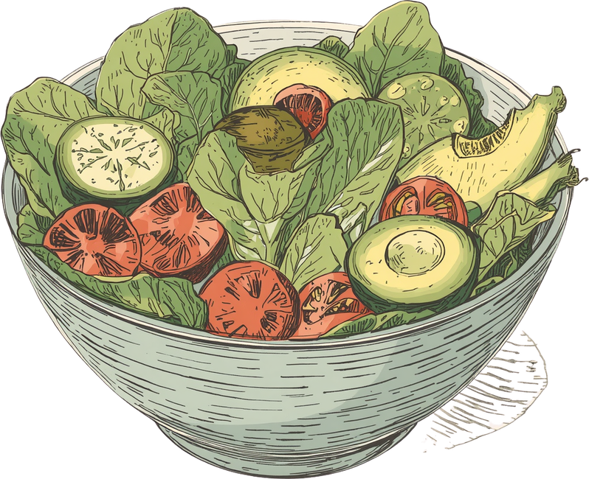


PRÉSENTATION
DU CHALLENGE
NUTRIFITCOOK
Objectif : adopter une alimentation saine et active pendant 7 jours. Chaque jour, un défi simple et un menu équilibré à suivre. Engagez-vous pleinement pour ressentir les bienfaits sur votre corps et votre bien-être !

Slide 3

DÉFIS JOUR 1 & 2 : HYDRATATION & ÉLIMINER L'INDUSTRIEL
Jour 1 : Boire 1,5 à 2 litres d'eau par jour. L'eau est essentielle pour le métabolisme et l'élimination des toxines.
Jour 2 : Supprimer les aliments transformés, sodas et alcool. Un premier pas décisif pour la santé et la perte de poids !

Slide 4
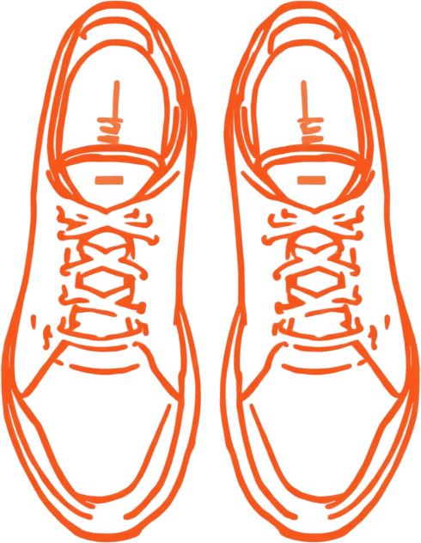
DÉFIS JOUR 3, 4 & 5
MARCHE QUOTIDIENNE
Jour 3 : Marche 20 min — Jour 4 & 5 : Marche 30 min. La marche active la circulation sanguine, améliore le bien-être mental et aide à la perte de poids. Un pas après l'autre, chaque jour compte !

Slide 5

DÉFI JOUR 6 : ASTUCES PERTE DE POIDS & RÉTENTION D'EAU
💧 Boire suffisamment et limiter le sel et les aliments industriels
🍋 Privilégier les aliments diurétiques : citron, thé vert, persil
🏃 Pratiquer une activité physique régulière pour éliminer la rétention d'eau
😴 Gérer le stress et bien dormir pour optimiser les résultats

Slide 6

1 HEURE DE MARCHE
C'est le défi final de ta semaine d'essai Nutrifitcook ! Marche 1 heure pour booster ton métabolisme, puis monte sur la balance pour mesurer tes progrès. Note tes sensations, ta forme et ta fierté — tu l'as fait !

Slide 7
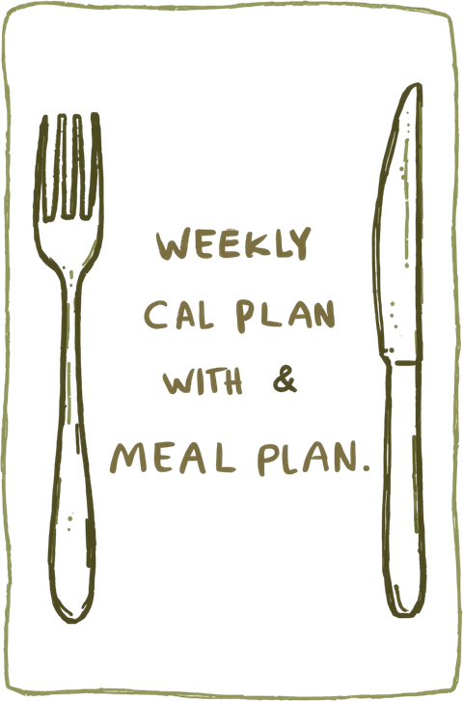
MENU HEBDOMADAIRE NUTRIFITCOOK
LUNDI : Omelette dinde · Salade poulet tzatziki · Pizza légère
MARDI : Omelette dinde · Pizza légère · Tomate farcie au thon
MERCREDI : Skyr flan · Tomate farcie thon · Pomme rôtie & poulet
JEUDI : Skyr flan · Pomme rôtie & poulet · Salade tomate mozzarella
VENDREDI : Rapido · Salade tomate mozza · Poulet aux légumes & riz
SAMEDI : Rapido · Poulet légumes & riz · Spaghetti konjac brocolis
DIMANCHE : Bircher pommes-myrtilles · Spaghetti konjac · Burger raclette

Slide 8

COLLATIONS AUTORISÉES & LISTE DE COURSES
Collations (en cas de faim réelle uniquement) :
• Fruit + Skyr (1 fruit frais + 1 skyr nature 150g)
• 2 œufs durs + 1 pomme
• Viande séchée + 1 carotte + 20g gruyère
• 100-150g d'un plat vert
Liste de courses : Protéines (poulet, dinde, thon, viande séchée, œufs) · Laitages (skyr, mozzarella, gruyère) · Légumes (tomates, haricots verts, brocolis, carottes, courgettes) · Fruits (pommes, myrtilles, citron) · Placard (riz, pain complet, spaghetti de konjac, flocons d'avoine)

Slide 9
Menu de la semaine
Nutrifitcook

Slide 10
COLLATIONS
Autorisées uniquement en cas de faim réelle entre les repas
🍎 Fruit + Skyr
🥕 Oeufs + Pomme
1 fruit frais de saison + 1 skyr nature (150g)
Option : pomme, poire, fruits rouges, pêche
Alternatif : fromage blanc 0% + fruit
2 oeufs durs + 1 pomme craquante
Riche en protéines + fibres pour l'énergie
Alternatif : 2 oeufs + 1 céleri ou carotte
🥔 Viande séchée + Carotte + Gruyère
🌿 Morceau de recette verte
2-3 tranches viande séchée + 1 carotte + 20g gruyère
Protéines + fibres + calcium - combo idéal
Alternatif : jambon blanc + céleri + emmental
Une petite portion d'un plat vert préparé (100-150g)
Ex: salade, soupe de légumes, blanc de poulet + crudités
Alternatif : soupe de légumes maison (200ml)
NUTRIFITCOOK - recettes vertes by nutrifit cook

Slide 11
Planning
nurtifitcook | Lundi | Mardi | Mercredi | Jeudi | Vendredi | Samedi | Dimanche
Petit déjeuner | 2 œufs dur & fruits | 2 œufs dur & fruits | Tarte aux pommes | Tarte aux pommes | Skyr banane | Skyr banane 1 cs d’avoine | Skyr banane 1 cs d’avoine
Midi | 1 assiette équilibrée | Pâtes bolognaises | Suprême de poulet rôti, légumes rôtis et sauce au yaourt citronné 80 gr de quinoa cru ou 210 gr cuit | Tomates facies bœuf et ratatouille 1 concombre et carotte en salade | Méga œuf au plat 150 gr de pomme de terre ou patate douce | Salade de petits pois au jambon et pommes de terre | Fondue de poireaux et cabillaud pour
Soir | Pâtes bolognaises | Suprême de poulet rôti, légumes rôtis et sauce au yaourt citronné 80 gr de quinoa cru ou210 gr cuit | Tomates facies bœuf et ratatouille 1 concombre et carotte en salade | Méga œuf au plat 150 gr de pomme de terre ou patate douce | Salade de petits pois au jambon et pommes de terre | Fondue de poireaux et cabillaud pour | Salade de poulet, mangue et avocat

Slide 12
🎁 ALTERNATIVES ÉQUIVALENTES
Mêmes macros, même esprit - sans changer la disposition des recettes
Recette originale
🥒 Alternative équivalente
🍕 Suprême poulet rôti + légumes rôtis + sauce yaourt
2 portions, courgette, carotte, patate douce
🍕 Fondue poireaux et cabillaud
4 portions, crème allégée
🍕 Tomates farcies boeuf + ratatouille
2 portions, courgette, poivron
🍕 Pâtes bolognaises konjac
Viande hachée, légumes, tomates
🍕 Salade petits pois, jambon, pommes de terre
2 portions, tomates cherry
🍕 Salade poulet, mangue, avocat
2 portions, vinaigrette citronnée
➜ Dos de cabillaud + légumes vapeur + sauce citronnée
Même légèreté, protéines poisson
➜ Saumon en papillote + poireaux
Cuisson vapeur, même tendreté
➜ Poivrons farcis dinde + courgettes
Même concept farci, protéine blanche
➜ Konjac sauce bolognaise dinde
Encore plus léger, même saveur
➜ Salade lentilles, jambon, tomates
Fibres++, même équilibre
➜ Salade poulet, ananas, coriandre
Fruits différents, même fraîcheur
NUTRIFITCOOK © 2025 - alternatives by nutrifit cook

Slide 13
🛒 LISTE DE COURSES
Toutes les recettes du menu (quantités pour 1 personne)
🥜 PROTÉINES
🥜 LAITIERS & OEUFS
🌿 LÉGUMES & FRUITS
🍳 PLACARD & SÈC
✓ Boeuf haché (500g+250g)
✓ Poulet filets (2+2)
✓ Cabillaud 4 pavés (600g)
✓ Steak (200g)
✓ Jambon (200g)
✓ Oeufs (x14 min.)
✓ Quinoa (80g)
✓ Petits pois (470g)
✓ Fromage blanc 0% (100g+100g)
✓ Yaourt nature/grec (x3)
✓ Lait écrémé (200ml)
✓ Miel (2cs)
✓ Sucre vanillé (1cs)
✓ Maïzena (60g+30g)
✓ Beurre (7g)
✓ Skyr banane: Skyr (200g)
✓ Poireaux (650g)
✓ Courgettes (2+1)
✓ Carottes (1+1+3)
✓ Patate douce (1)
✓ Tomates (4 grosses + 10 cherry)
✓ Betterave râpée (150g)
✓ Poivrons (1+200g grillés)
✓ Pommes de terre (200g+200g)
✓ Mangue (1)
✓ Avocat (1)
✓ Pommes (7 + tarte)
✓ Banane (x3)
✓ Kiwi, mandarine, fruits rouges
✓ Pâtes konjac (2 paq.)
✓ Tomates pelées boite (1)
✓ Sauce tomate (1 boite)
✓ Cube bouillon (x2)
✓ Coriandre, paprika, curry
✓ Noix de pécan (optionnel)
✓ Laitue mélangée (2 tasses)
✓ Huile d'olive, citron
✓ Pain sulfurisé
NUTRIFITCOOK © 2025 - Liste par nutrifit cook

Slide 14
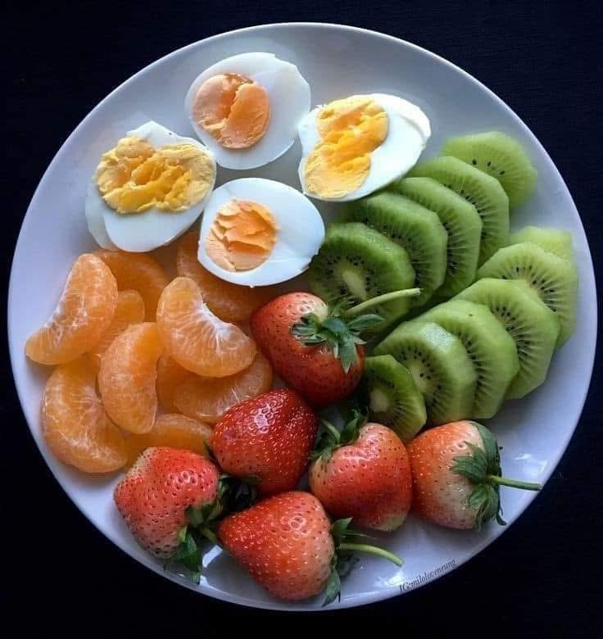


2 œufs dur & fruits
1 portion
2 œufs cuit dur
1 kiwi
1 mandarine, optionnel
30 gr de fruits rouges

Slide 15
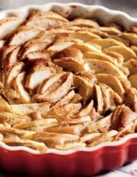
Tarte aux pommes sans pâte
6 portions
6 pommes
100 ml de lait écrémé
1 cs de sucre vanillé
2 œufs
1 cc de miel
60 gr de maïzena
Préparation :
Dans un saladier, mélangez le tout 3 à 4 minutes, placer dans une plaque à gâteaux chemise de papier sulfurisé puis ajoutez vos pommes
Enfournez 1h à 160°C.

Slide 16
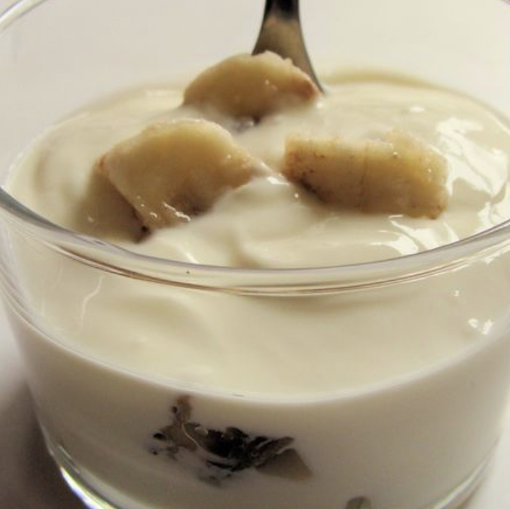
Skyr banane
1 portion
200 gr de Skyr
1 banane
1 cuillère de miel
Préparation :
Disposer une partie de la banane coupée en rondelle dans le fond de votre verre, gardez quelques-uns pour la décoration, recouvrer de Skyr
puis décorer avec le reste de votre banane et le miel.

Slide 17
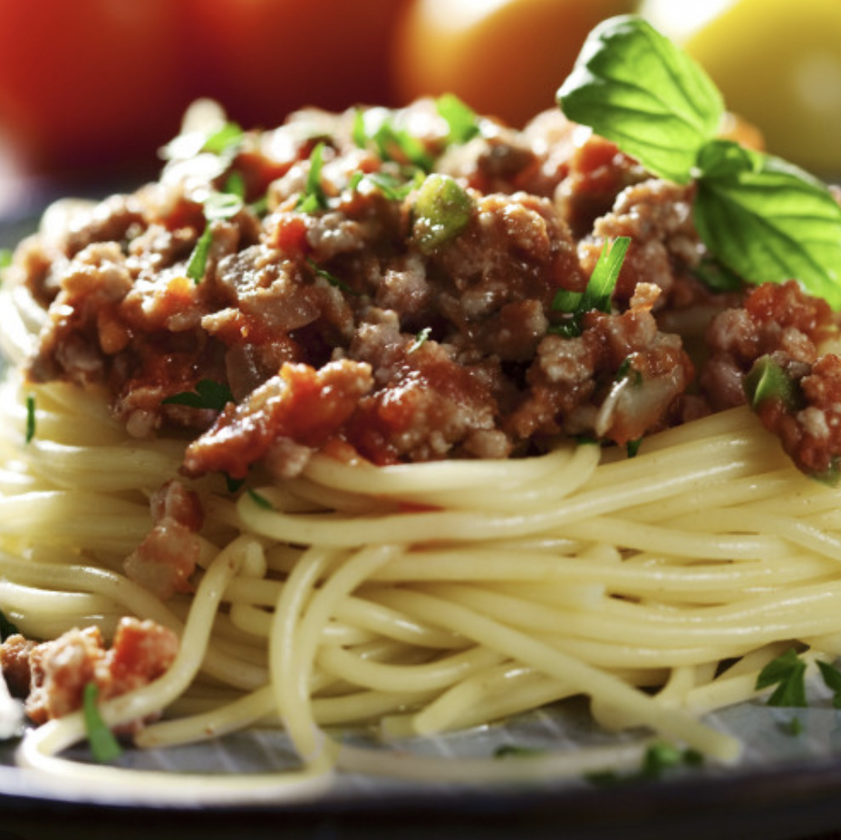
Pâtes bolognaises
2 portions
2 paquets de pâtes de konjac rincé et chauffé dans la sauce
Sauce bolognaise
250 gr de viande haché
3 carottes
1 oignon
1 courgette
1 boite de tomate pelée
1 cube de bouillon
Sel et poivre
Préparation :
Cuire 200 gr de pâtes au choix dans l’eau salé, puis les rincé a l’eau froide et ajouter un peu d’huile pour qu’elles ne collent pas.
Découper tous les légumes en petit morceaux, les faire revenir avec la viande puis ajouter les tomates et laisser mijoter 30 mn. Assaisonner a la fin avec le sel et poivre.

Slide 18
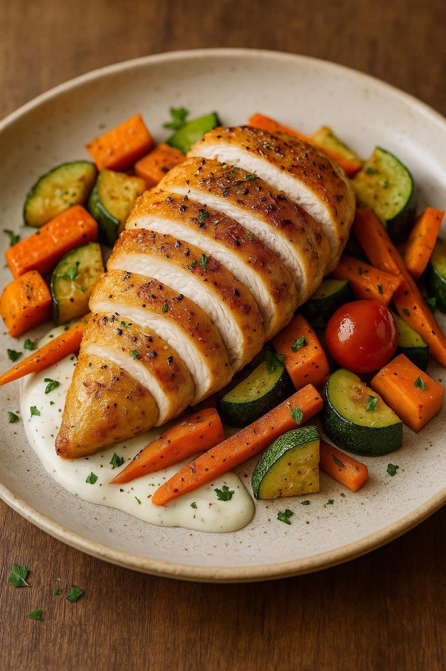
Suprême de poulet rôti, légumes rôtis et sauce au yaourt citronné
2 portions
2 filets de poulet
1 petite courgette
1 carotte
1 patate douce
1 yaourt nature (grec ou classique)
1 cuillère à café de jus de citron
1 cuillère à café de moutarde douce
1 filet d’huile d’olive
Zeste du citron
Sel, poivre, herbes de Provence ou thym
Préparation :
Préchauffer le four à 190°C
Couper les légumes en cubes ou bâtonnets. Disposer sur une plaque avec un filet d’huile, sel, poivre et herbes. Enfourner 25 minutes.
Assaisonner les filets de poulet. Saisir à la poêle pour bien dorer les deux faces, puis terminer la cuisson au four pendant 10-12 minutes avec les légumes.
Préparer la sauce : mélanger le yaourt, le citron, la moutarde, sel, poivre et un peu de zeste de citron.
Dresser l’assiette : disposer les légumes en base, le poulet tranché en biais par-dessus, et napper légèrement de sauce.

Slide 19
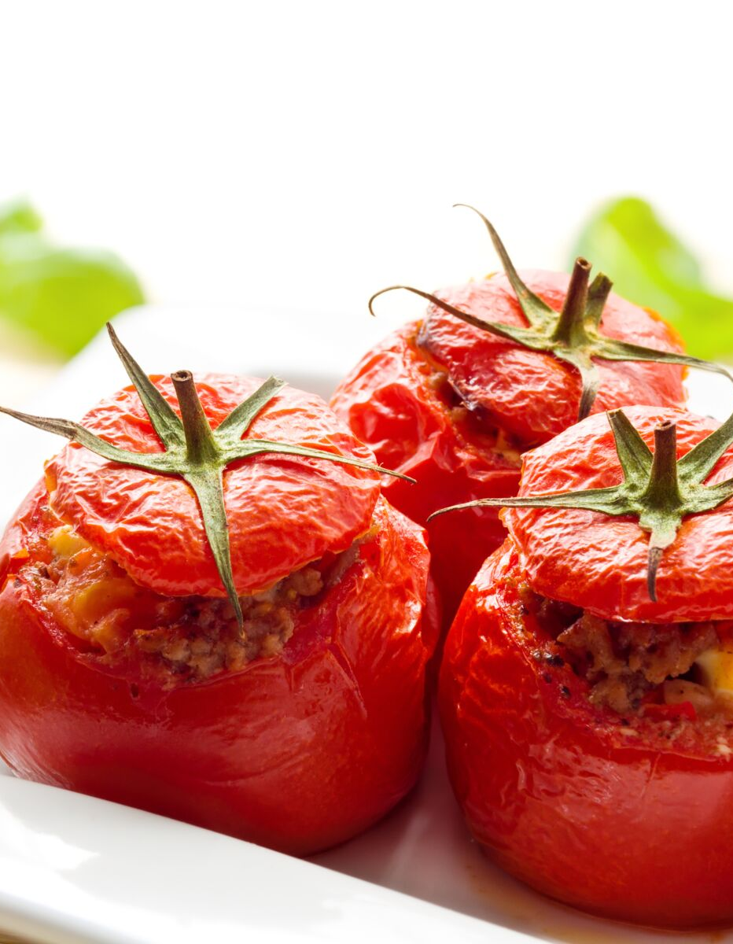
Tomates farcies bœuf et ratatouille
2 portions
4 tomates
250 gr de bœuf haché
1 courgette
1 poivron
Sel, poivre, assaisonnement
Préparation :
Coupez la courgette et le poivron en petit cube.
Coupez le chapeau des tomates, mettez de côté, videz l’intérieur et coupez en petit cube.
Grillez le bœuf dans une poêle bien chaude, sortez-le et réservez de côté. Mettez les légumes dans la même poêle et faites bien revenir. Ajoutez le bœuf, laissez mijoter environ 10 minutes, assaisonnez.
Disposez les tomates vidées dans un plat à gratin, farcir avec le bœuf, éventuellement ajoutez du parmesan dessus et fermez avec le couvercle.
Cuisez au four à 170°C durant 30 minutes.

Slide 20
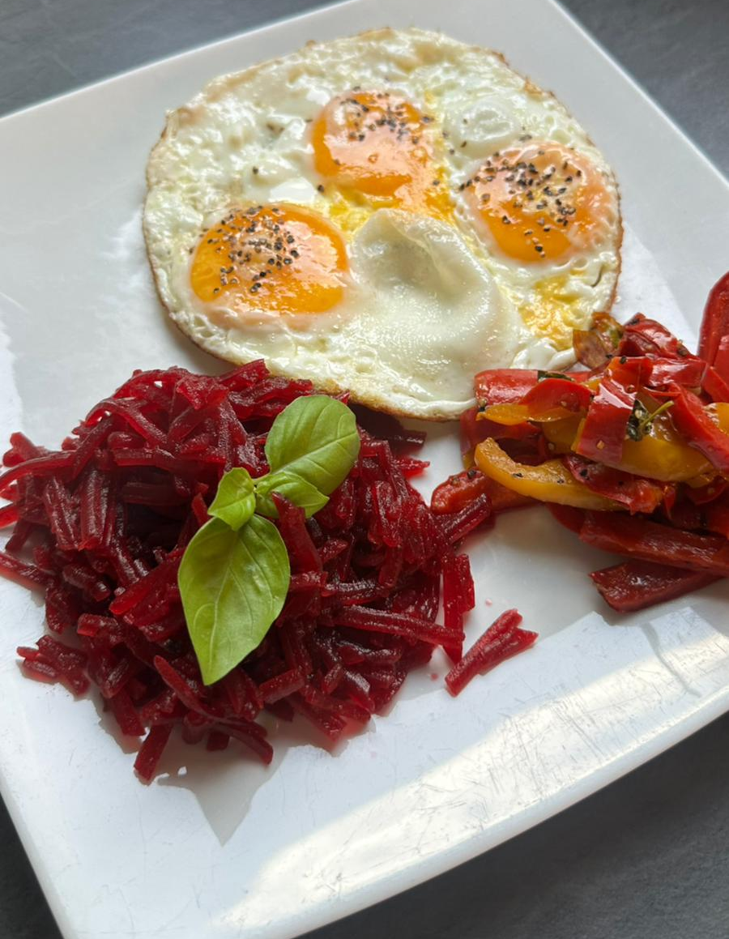
Méga œuf au plat
1 portion
3 œufs a cuire à la poêle
150 gr de betterave râpée
200 gr de poivrons grillés
Huile d’olive
Sel, poivre
Préparation :
Dans une poêle antiadhésive chaude, cassez délicatement les œufs 1 par 1 sans casser les jaunes. Assaisonnez de sel et poivre selon votre goût et cuisez jusqu’à ce que le blanc soit tout blanc et le jaune coulant selon votre choix.
Sur votre assiette, disposez la betterave, les poivrons grillés assaisonnés avec l’huile d’olive, poivre et basilic.
Puis terminé de dresser votre assiette avec les œufs au plat.

Slide 21
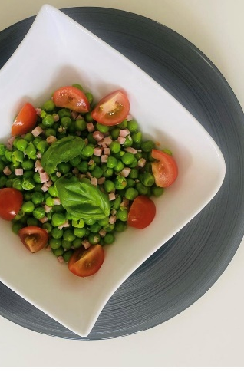
Salade de petits pois au jambon et pommes de terre
2 portions
470 gr de petits pois
200 gr de jambon en petits cubes
1 à 2 oignons ou échalotes selon goût
10 tomates cherry coupées en deux
7 gr de beurre
200 gr de pommes de terre
Préparation :
Cuisez les pommes de terre à la vapeur.
Cuisez les petits pois dans l’eau salée, égouttez et rincez à l’eau froide.
Coupez-les oignons/échalotes, tomates et jambon.
Mélangez les petits pois, oignons/échalotes, tomates et jambon.
Disposez les pommes de terre et le reste des ingrédients par-dessus dans votre assiette creuse et dégustez.
Séparer en 2 portions.

Slide 22
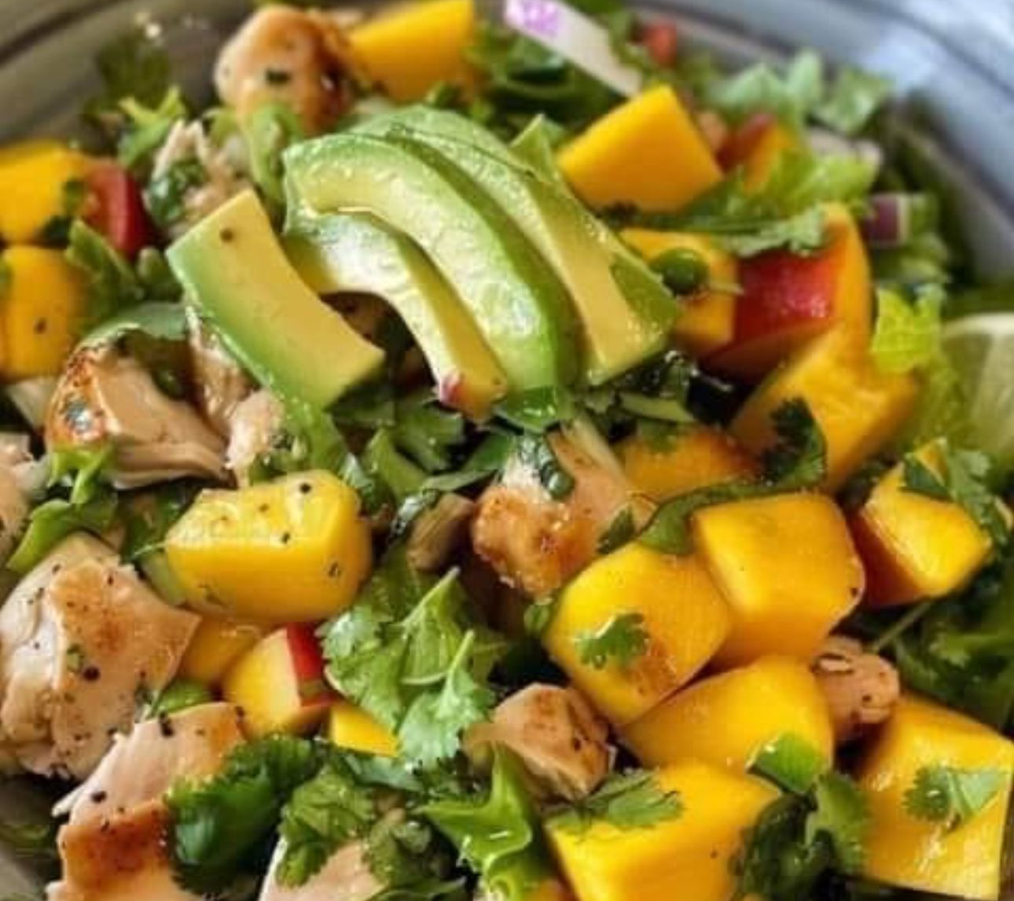

Salade de poulet, mangue et avocat
2 portions
2 poitrines de poulet, cuites et râpées
1 mangue mûre, coupée en cubes
1 avocat mûr, coupé en cubes
1/4 d'oignon rouge, finement haché
1 tasse de tomates cerises, coupées en deux
2 tasses de laitue mélangée
1/4 tasse de coriandre fraîche, hachée
1/4 tasse de pacanes, hachées (facultatif)
Pour l'habillage :
3 cuillères à soupe d'huile d'olive
2 cuillères à soupe de jus de citron frais
1 cuillère à café de miel
Sel et poivre au goût
Préparation :
Dans un grand bol, mélanger le poulet émincé, la mangue, l'avocat, l'oignon rouge et les tomates cerises.
Dans un petit bol, préparez la vinaigrette en mélangeant l'huile d'olive, le jus de citron, le miel, le sel et le poivre.
Versez la vinaigrette sur le mélange de poulet et de fruits. Remuez délicatement pour ne pas casser l'avocat.
Dans des assiettes individuelles ou une grande assiette, disposer un fond de laitue mixée.
Étalez le mélange de poulet et de fruits sur la laitue.
Saupoudrer de coriandre hachée.
Si vous utilisez des noix de pécan, ajoutez-les juste avant de servir pour conserver leur croquant.
Servir aussitôt

Slide 23
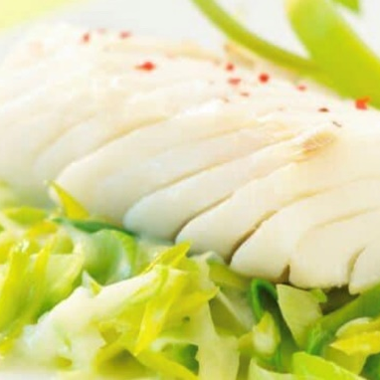
Fondue de poireaux et cabillaud
4 portions
650 g poireaux
4 pavés de cabillaud de 150 g
4 pincées de poudre de piment d'Espelette
200 ml crème liquide allégée
Sel et gros sel. Poivre du moulin, 1 pincée de noix de muscade.
Préparation :
Rincer, émincer les poireaux. Faites-les cuire 15 à 20 minutes à la vapeur.
Pendant ce temps, placer les pavés de cabillaud dans un plat tapissé de gros sel, couvrez-les de gros sel et laissez-les dégorger 10 minutes. Puis, rincez-les longuement à l’eau courante très froide.
Déposez-les dans le panier d’un cuit-vapeur sur un petit carré de papier sulfurisé ou sur une feuille de salade, saupoudrez-les de la poudre de piment et faites-les cuire entre 5 et 7 minutes à la vapeur.
Dans une poêle, déposez les cabillauds, la crème allégée, du sel, du poivre et une pincée de noix muscade et laissez cuire quelques minutes à feu moyen, en mélangeant le temps que la sauce épaississe.
Séparer en 4 portions.

Slide 24
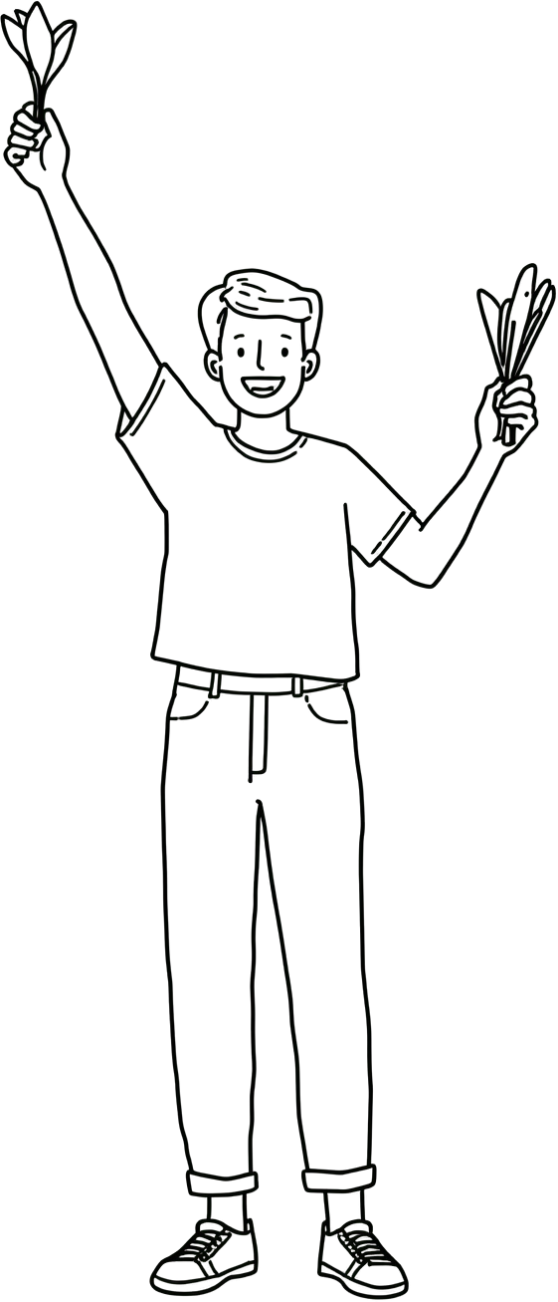
BRAVO & FÉLICITATIONS !
VOUS AVEZ COMPLÉTÉ LA SEMAINE D'ESSAI DU CHALLENGE NUTRIFITCOOK !
Continuez l'aventure & réservez votre consultation : www.nutrifitcook.ch

Slide 25



